Slide 1
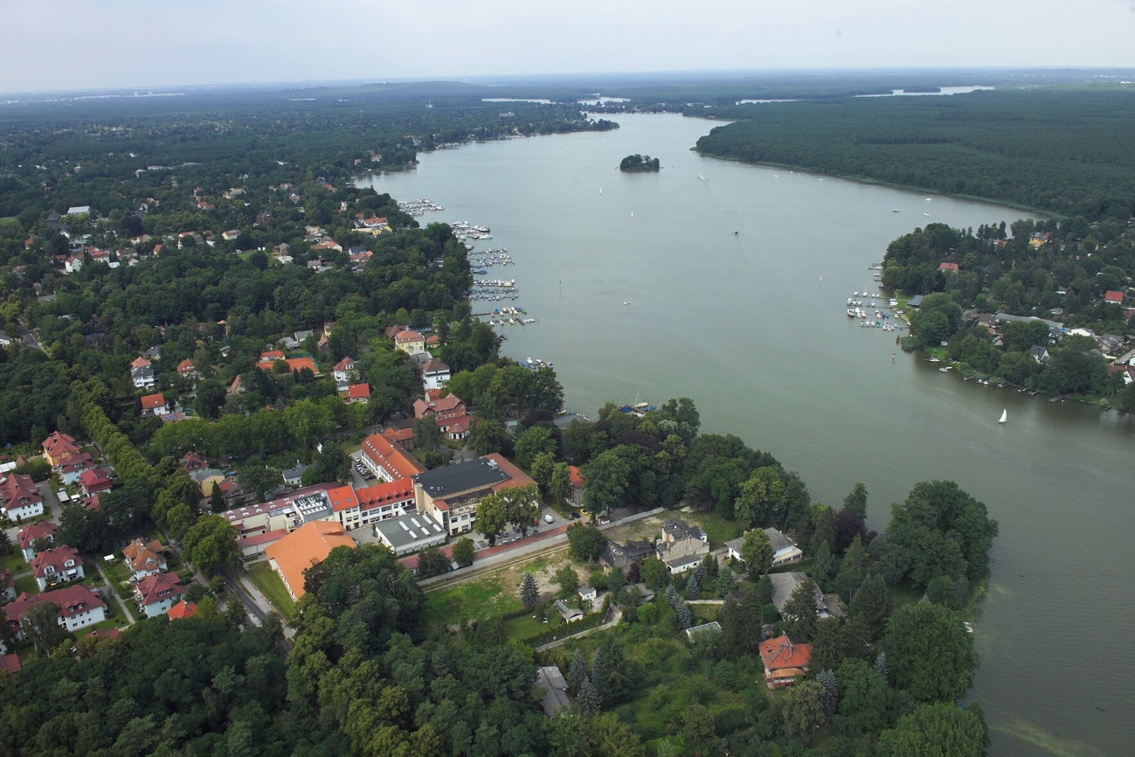
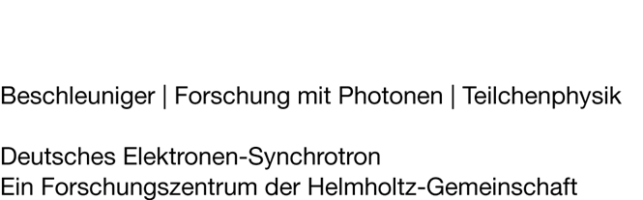
DESY,
Location Zeuthen.
DESY in Brandenburg
Christian Stegmann
4. September 2012

Slide 2
That‘s us – Zeuthen in numbers
Budget 2011 in Mio. Euro
Institutionell funds
Personel | Consumables | Investments
9,9 | 3,7 | 4,1
Third party funds
Personel | Consumables | Investements
0,6 | 0,2 | 0,2
Personel 2011
FTE | 200
Heads | 237
Apprentencies | 20
Foreign researchers | 48

Slide 3
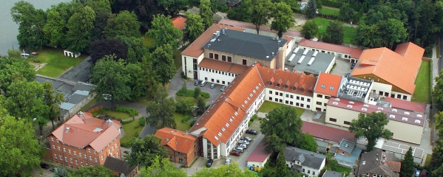
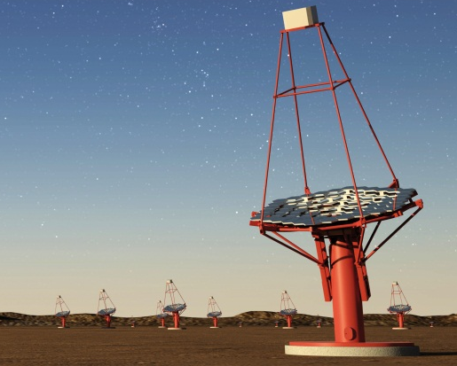
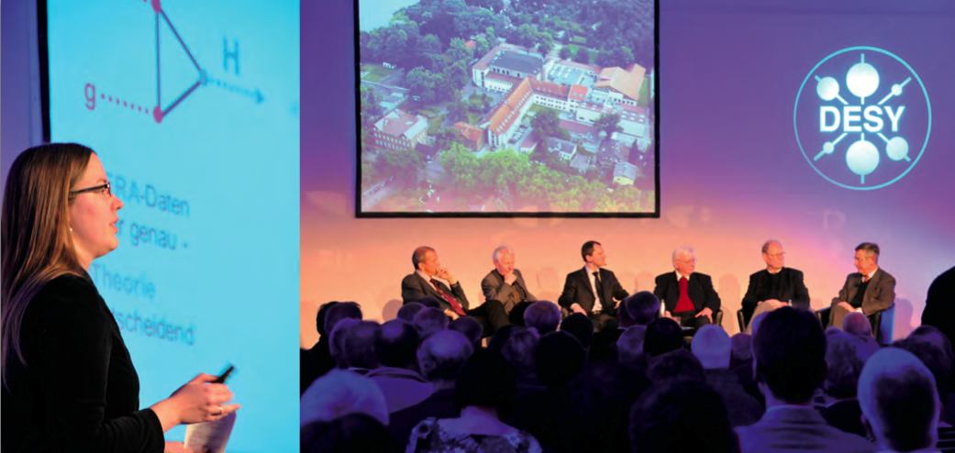
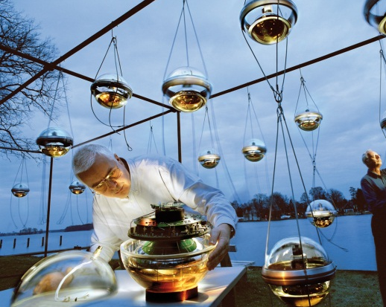
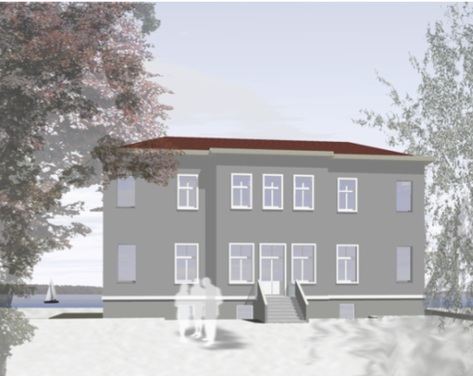
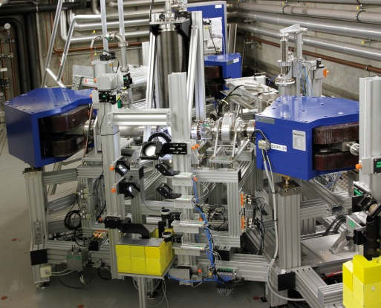
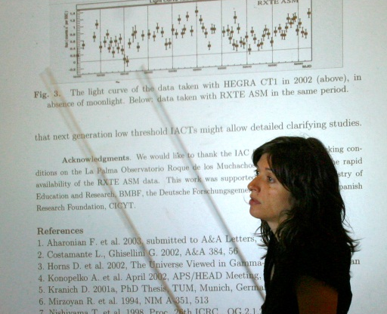
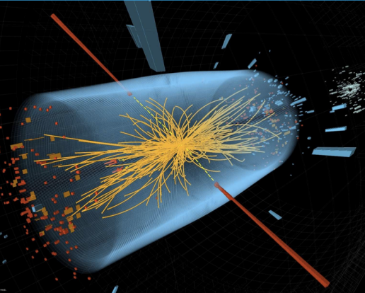
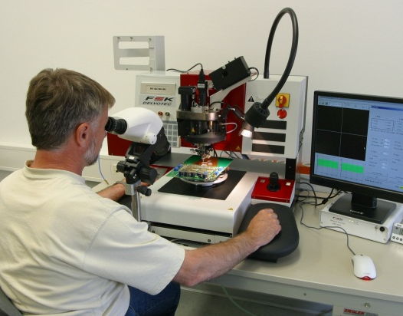
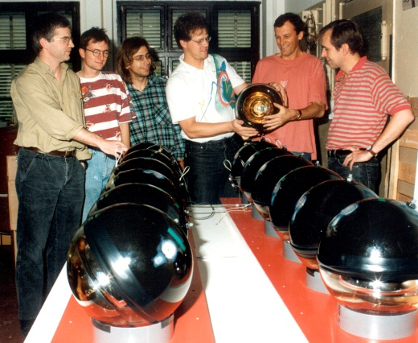
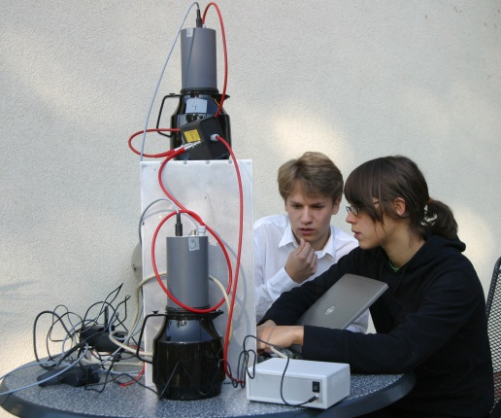
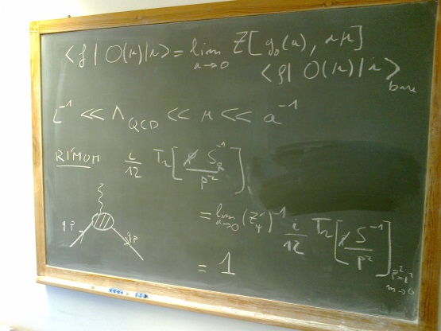
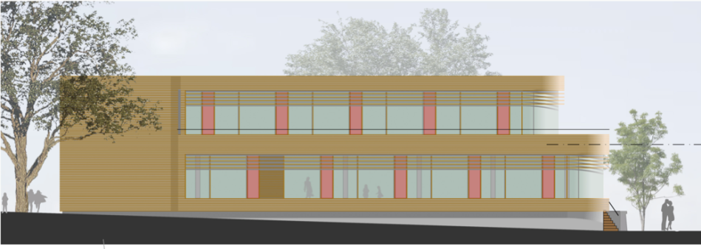
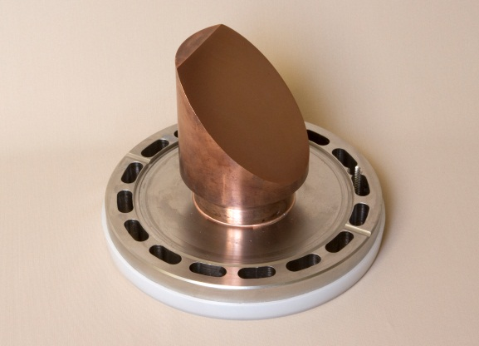
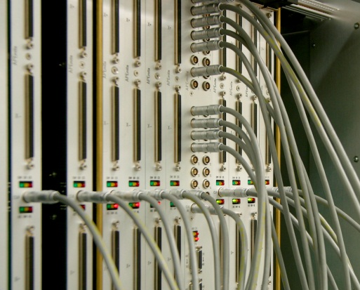
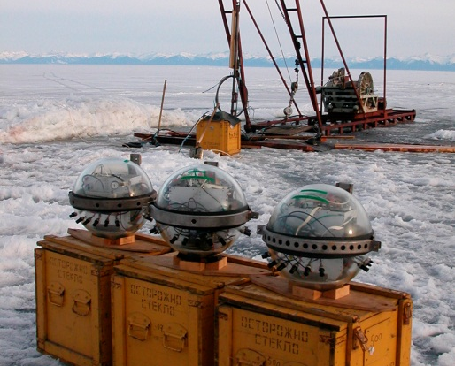
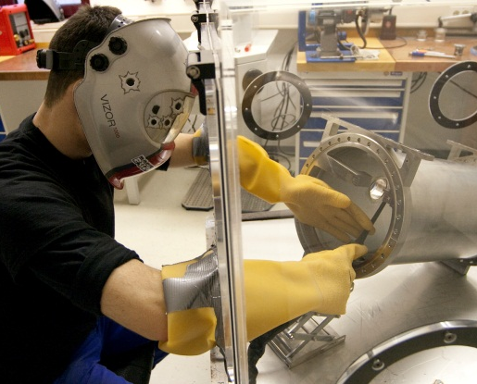
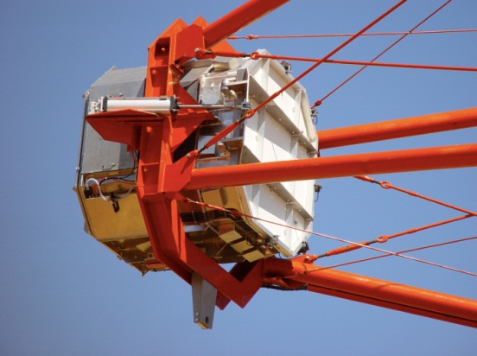
That‘s us – People, History and Projects

Slide 4
DESY, Location Zeuthen

Slide 5
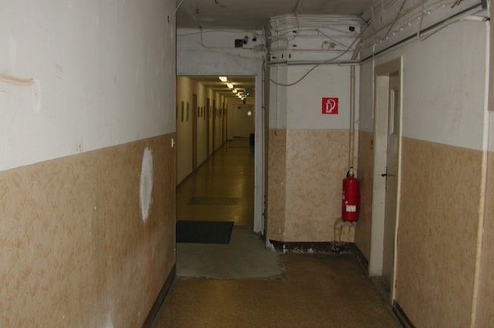
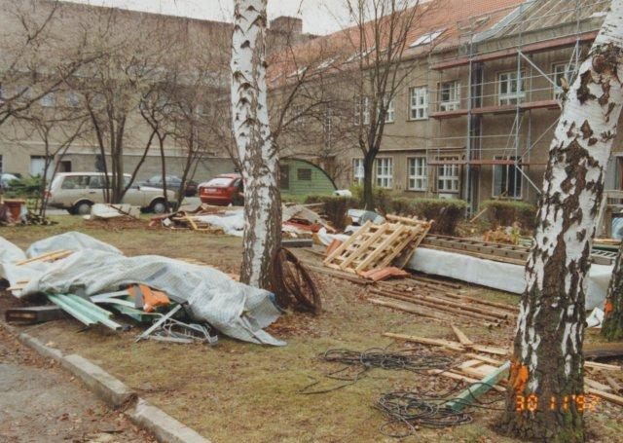
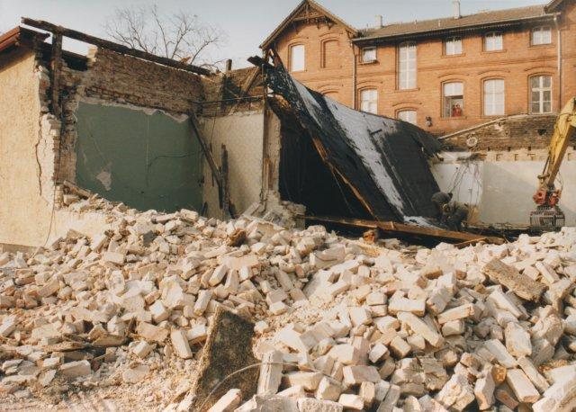
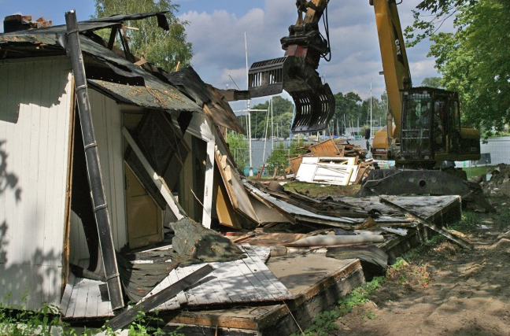
Our Way to a Modern Institute

Slide 6
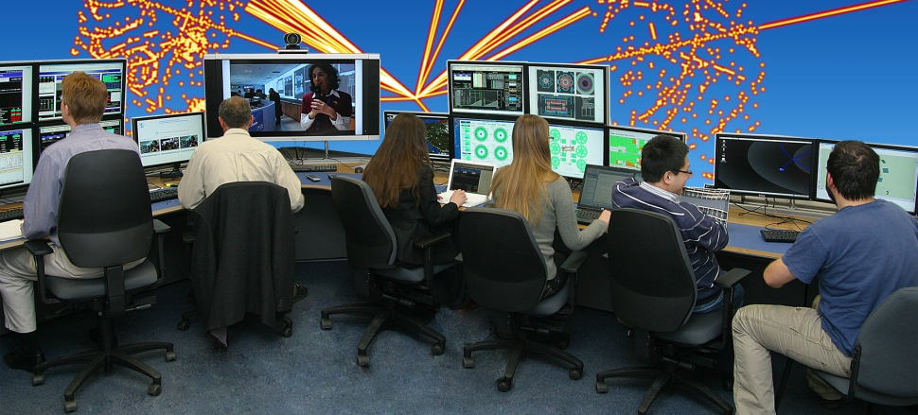
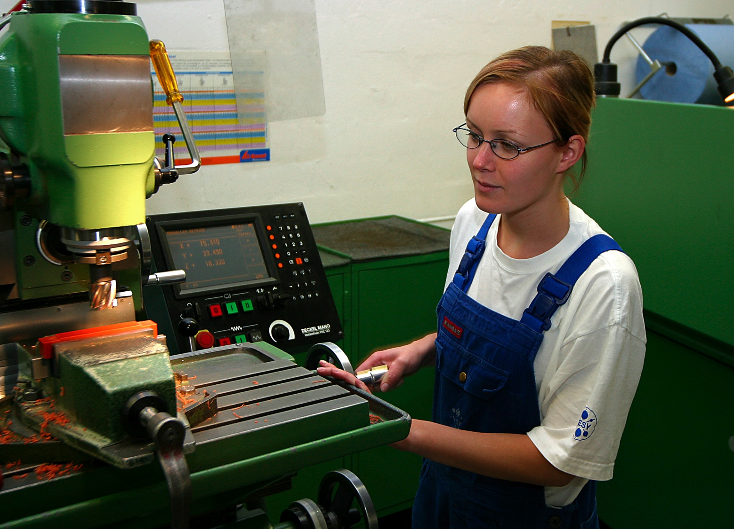
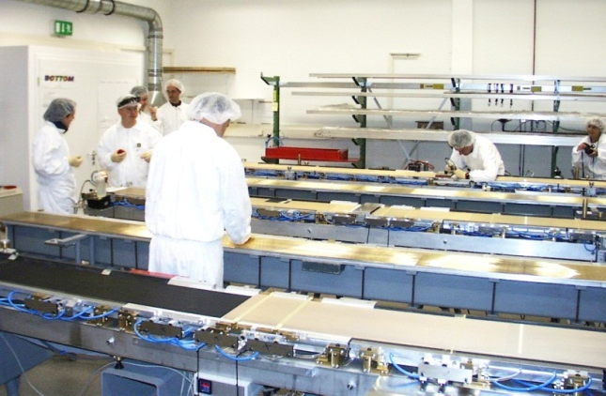
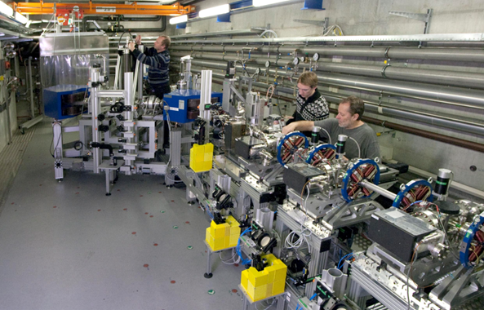
Today

Slide 7
Our Infrastructure
Mechanics and Construction
  Construktion 5 engineers, 1 technician, 2 designer
  Workshop 1 head, 6 mechanics
  Apprenticeship 1 instructor, 9 apprentices
Electronics
  Development 13 engineers
  Workshop 1 engineer, 1 technician, 5 skilled worker
  Apprenticeship 1 instructor, 8 apprentices
Computing centre
  Grid-, TIER-, High-Performance-Computing, Service
  Resources: 3500 CPU Cores,, 2PB disk space,
  Tape library extendable > 4PB, external network connection 10Gbps
Administration, library, support, technical infrastructure, ...

Slide 8
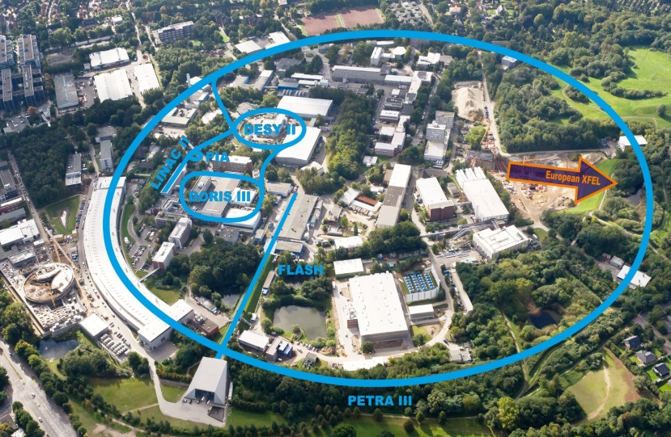
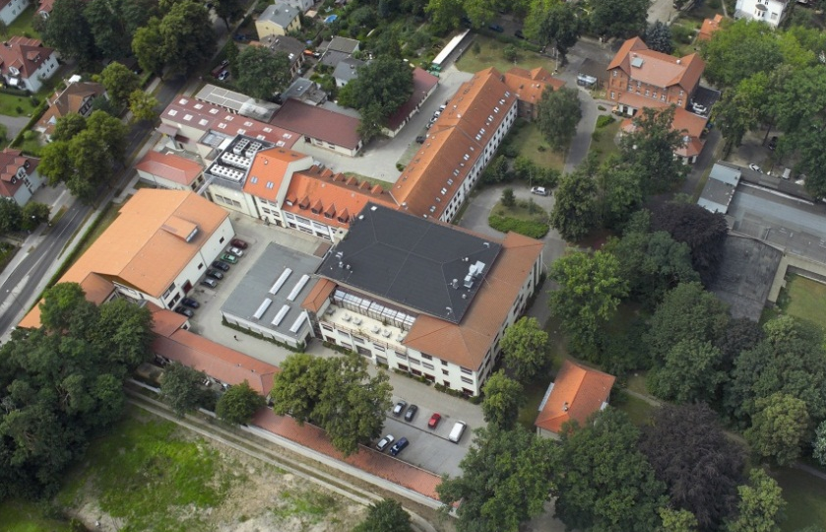
An integral part of DESY
Accelerator science
Particle physics
Astroparticle phyiscs

Slide 9
Accelerator development

Slide 10
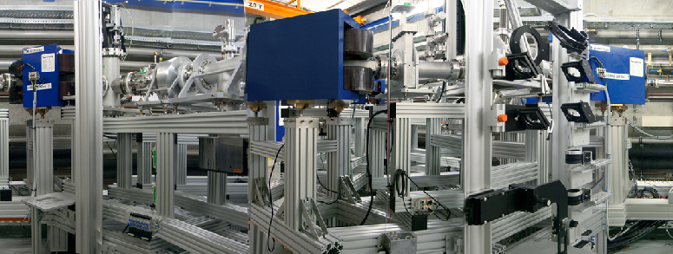
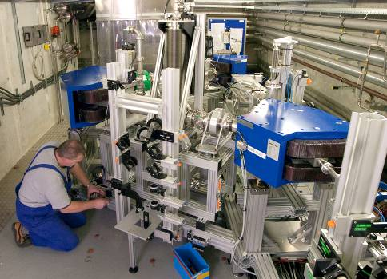
PITZ – „Photoinjektor Teststand in Zeuthen“
Development and optimization of high-frequency photo-injectors for free-electron lasers
Test of subsystems
  Photo cathodes
  Laser systems
  Components for beam diagnostics

Slide 11
Particle physics

Slide 12

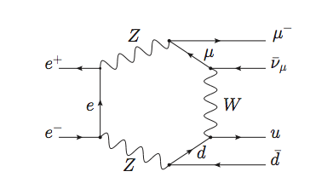
Particle physics in Zeuthen
Experimental particle physics
  ATLAS
  CMS
  Linear Collider
Theoretical particle physics
  Phenomenology
  Lattice OCD

Slide 13
Astroparticle Physics

Slide 14
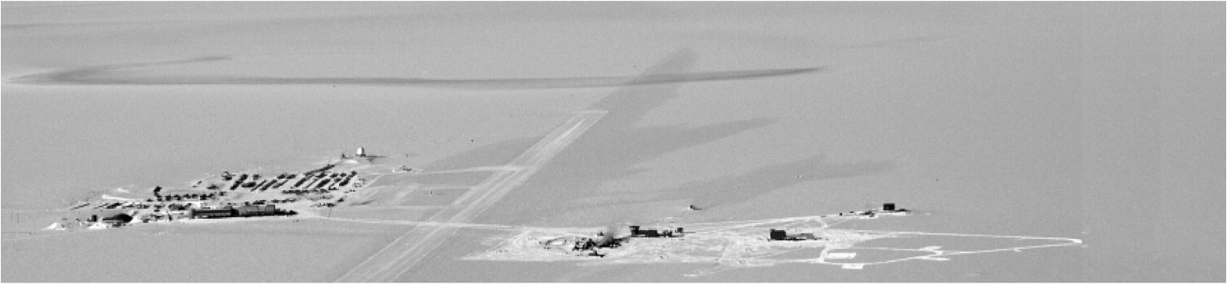
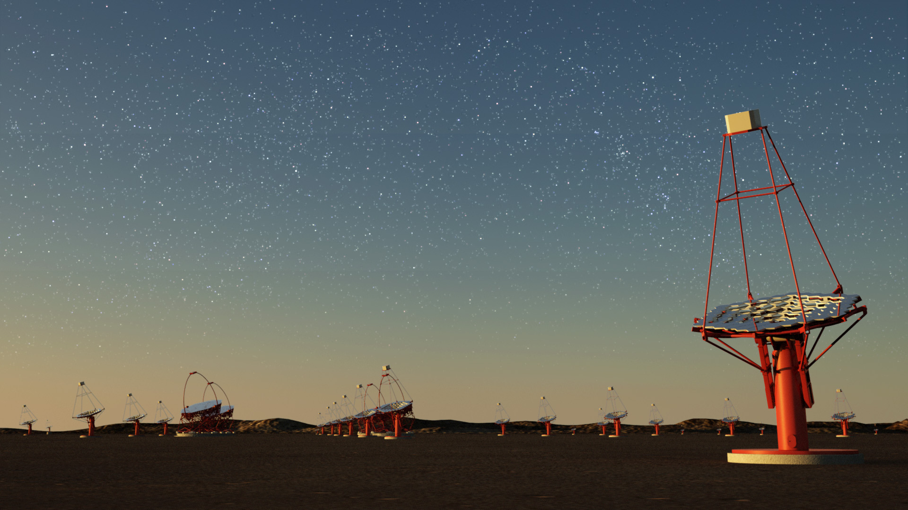
Astroparticle Physics at DESY
Neutrino astronomy
  Pioneers in der neutrino astronomy
  Leading participation in IceCube
Theory
  Dark Matter, indirect detection
  Global modelling of high-energy particles
  Particle acceleration
Gamma-ray astronomy
  Participation in all operating Cherenkov-experiments
  Preparation of CTA

Slide 15
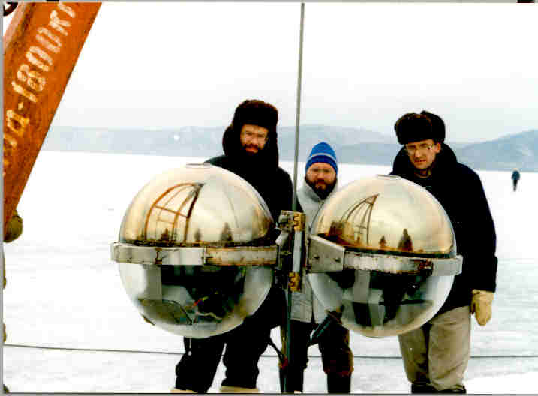
Neutrino astronomy: From lake Baikal ...

Slide 16
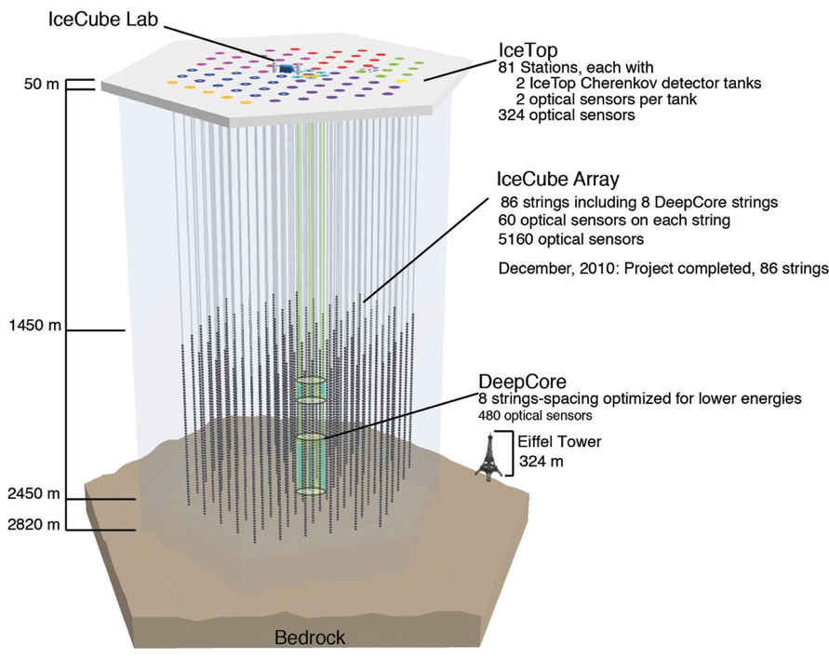

… to the South Pole

Slide 17
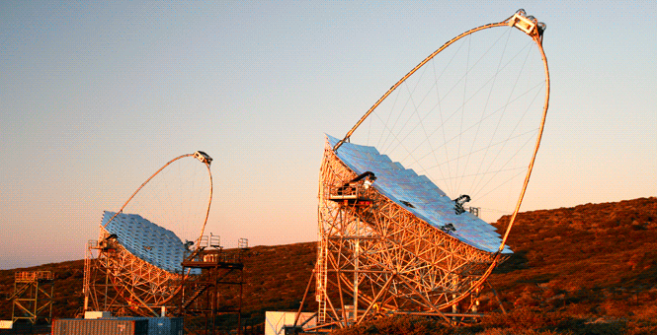
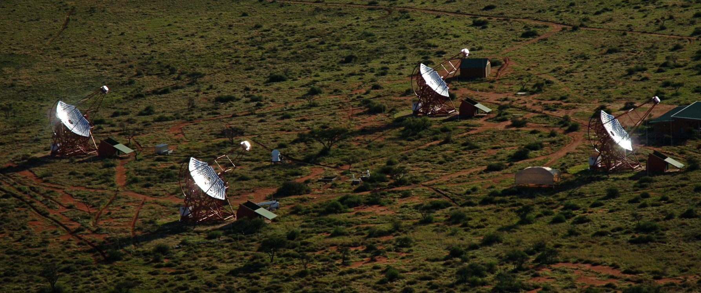
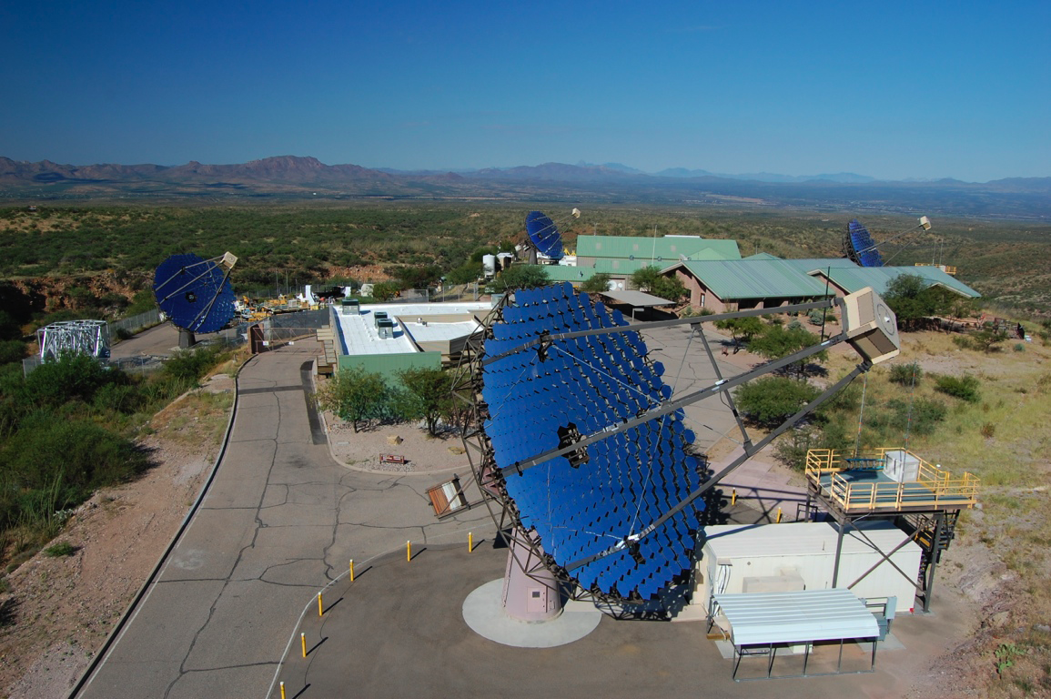
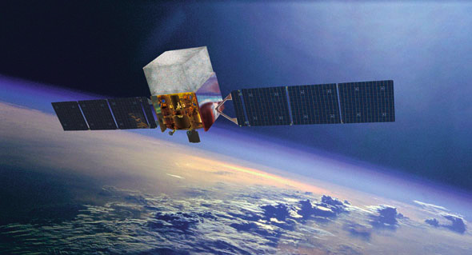
Gamma-ray astronomy

Slide 18
CTA

Slide 19
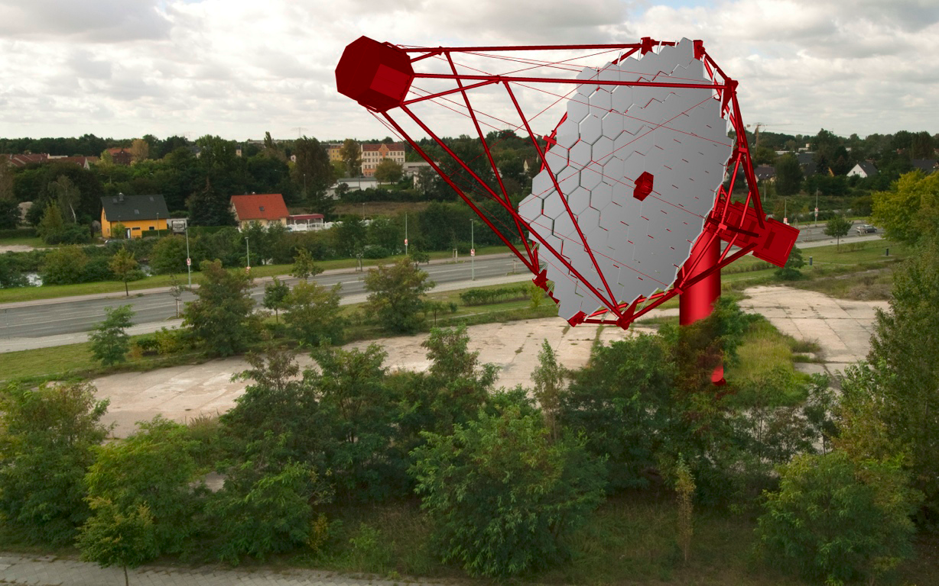
Prototype in Berlin-Adlershof

Slide 20
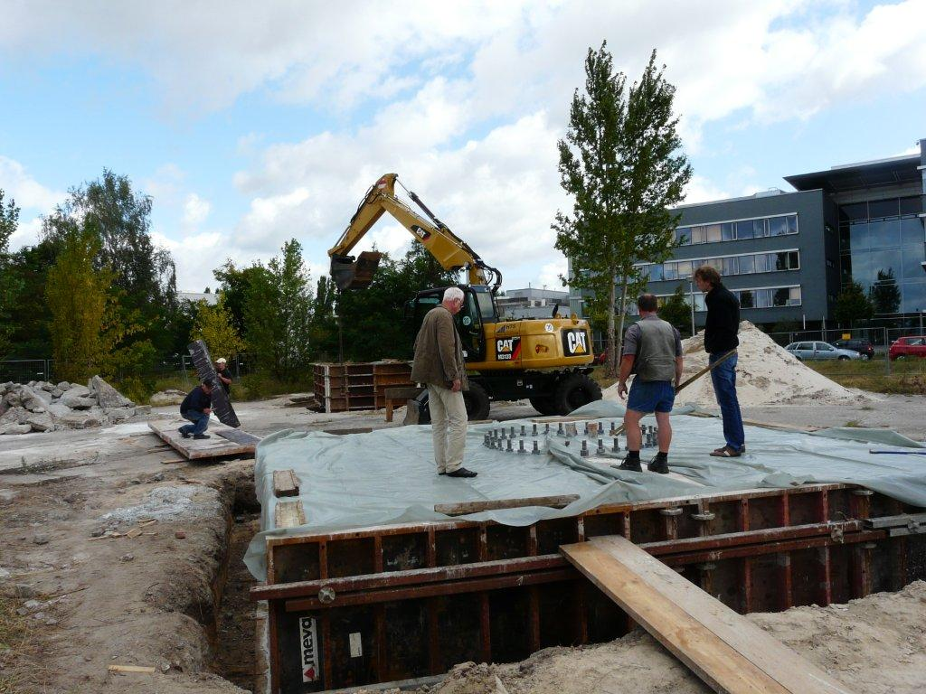

Slide 21
We in the local region and far beyond

Slide 22
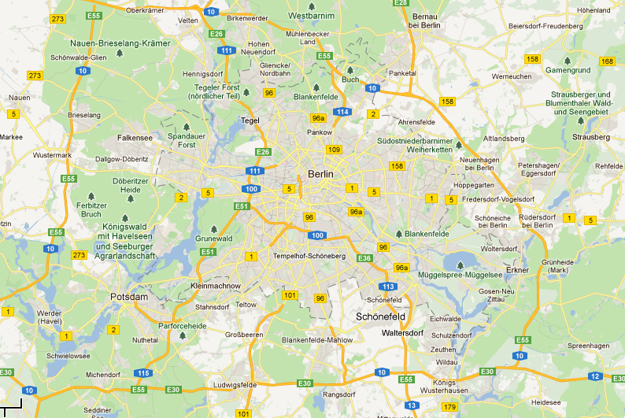
Humboldt University Berlin
University Potsdam

Slide 23
Conferences at Zeuthen

Slide 24
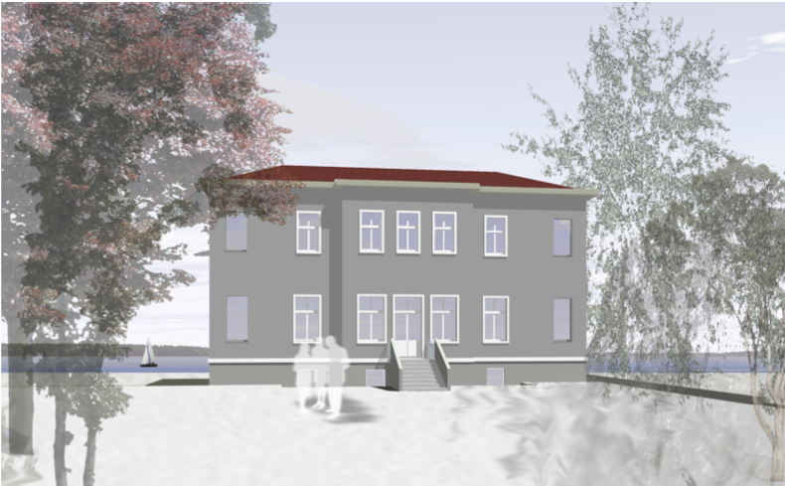
Our Villa – a place to meet

Slide 25
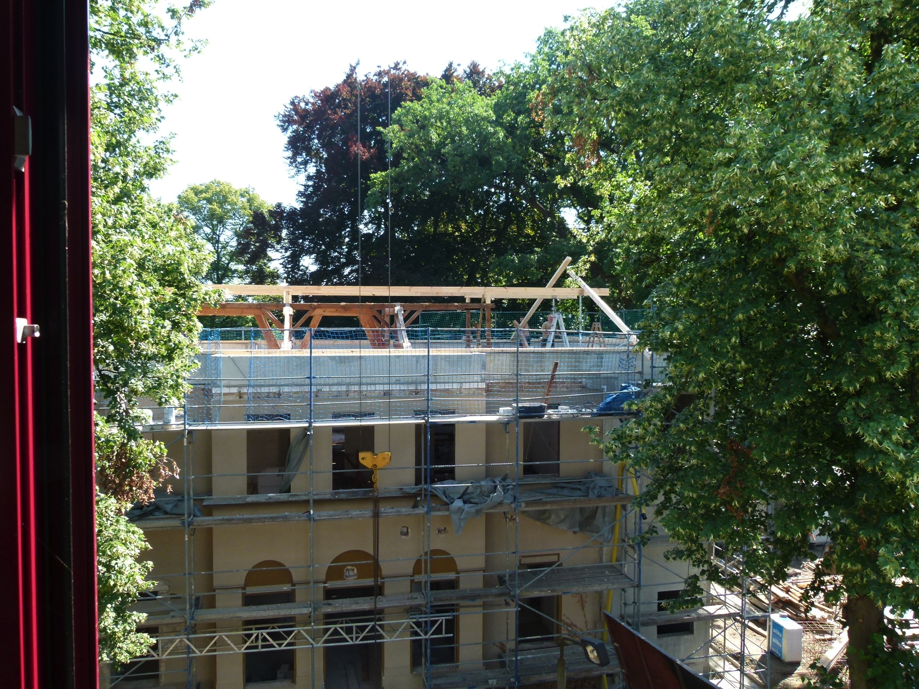
Villa

Slide 26
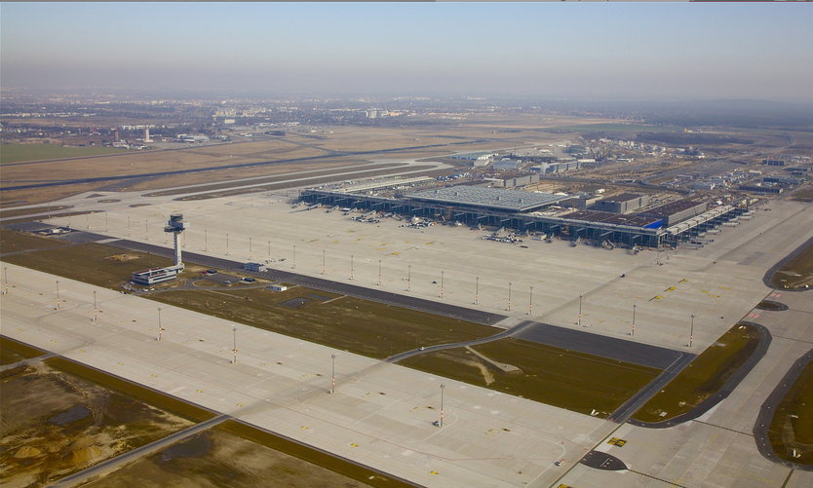
Our gate to the world– once the airport gets ready...

Slide 27
DESY, Location Zeuthen
We wish you a successful workshop and a good time at DESY in Zeuthen

Slide 29
Ein Institut mit Geschichte

Slide 30
20 Jahre Staatsvertrag

Slide 31
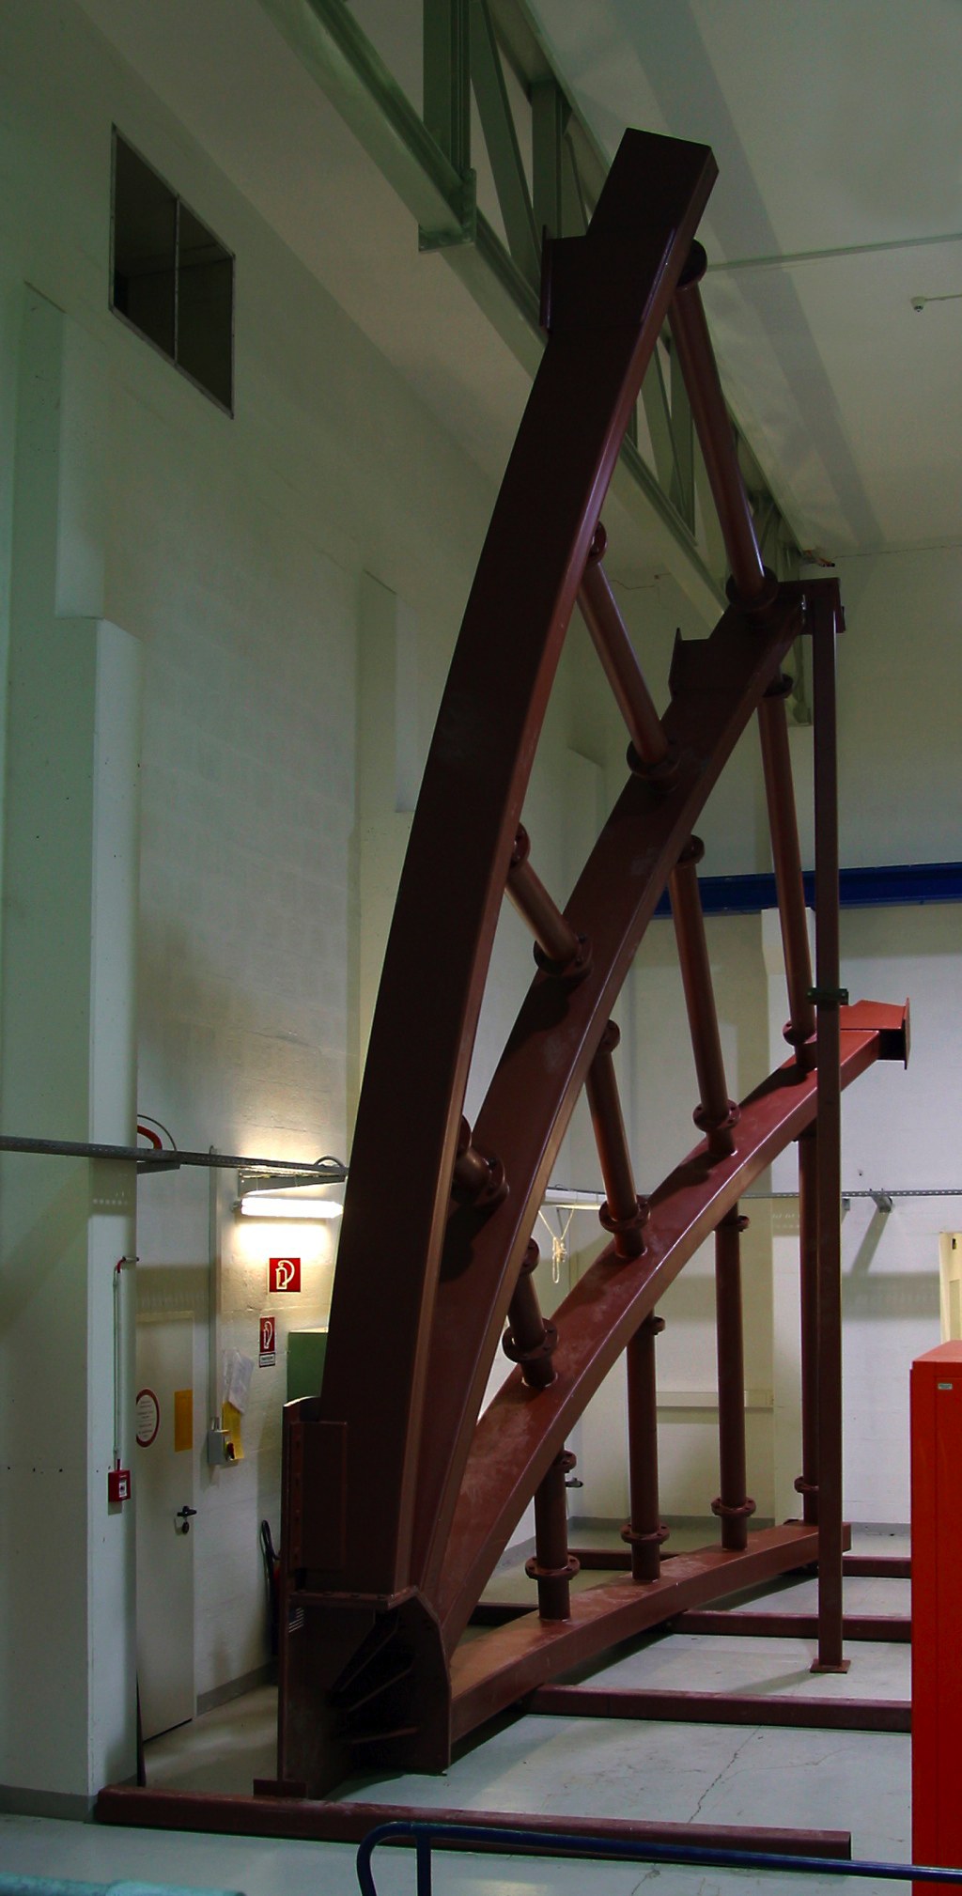
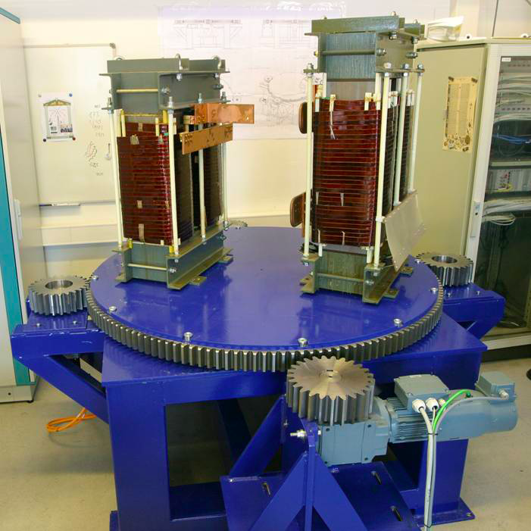
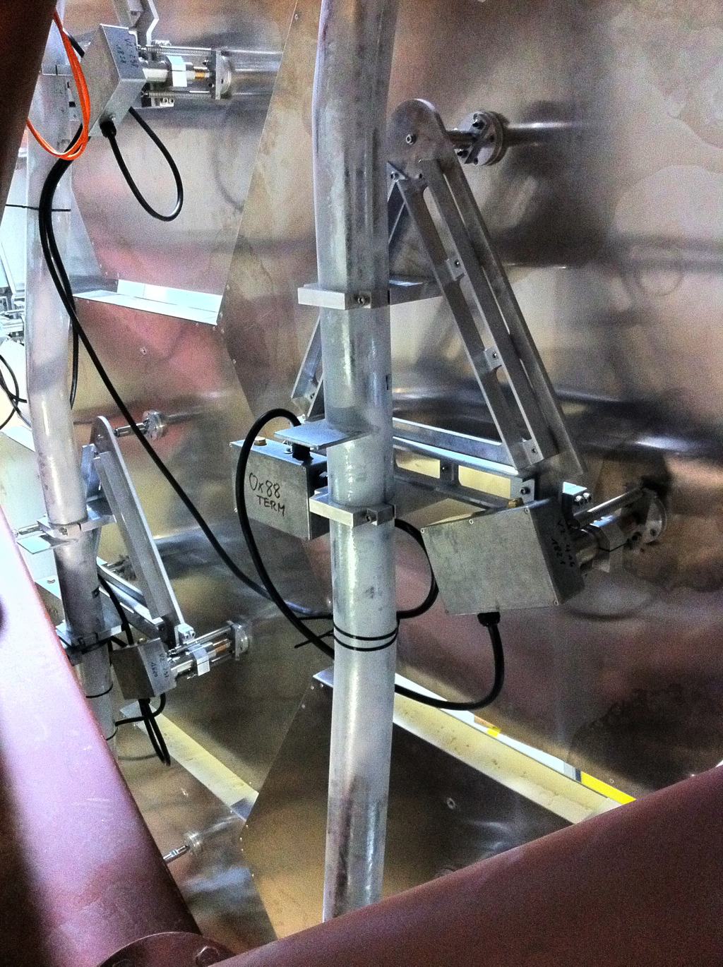

Die Vorbereitungen laufen

Slide 32
Education

Slide 33


From ABC to high school
Schülerlabor
  eintägige Praktika für Schulklassen der Stufen 5–10, zweitägige Lehrerfortbildungen für Grundschullehrkräfte, Seminare für Lehramtstudenten der Uni Potsdam und FU Berlin
  am 16. Mai 2012 kam der 20 000sten Schüler
Cosmic Lab
  Vermittlung von Astroteilchenphysik durch eigene Messungen für kleine Gruppen interessierter Jugendlicher und Lehrkräfte
  Praktika bei DESY, Projektarbeiten in der Schule (mehrere Wochen bis zu ein Schuljahr), 5. Prüfungskomponente zum Abitur, Lehrerfortbildungen

Slide 34

Unsere Kantine und Cafeteria
„Das Direktorium hat den Vorschlag von Herrn Stegmann begrüßt, da sich so die Gelegenheit bietet, in Zeuthen ein für den Standort, aber auch DESY und die Helmholtz Gemeinschaft einmalig attraktives Gebäude zu errichten“
Kasten Wurr, Hauptabteilungsleiter DESY

Slide 35

Die zukünftige Struktur

